Slide 1
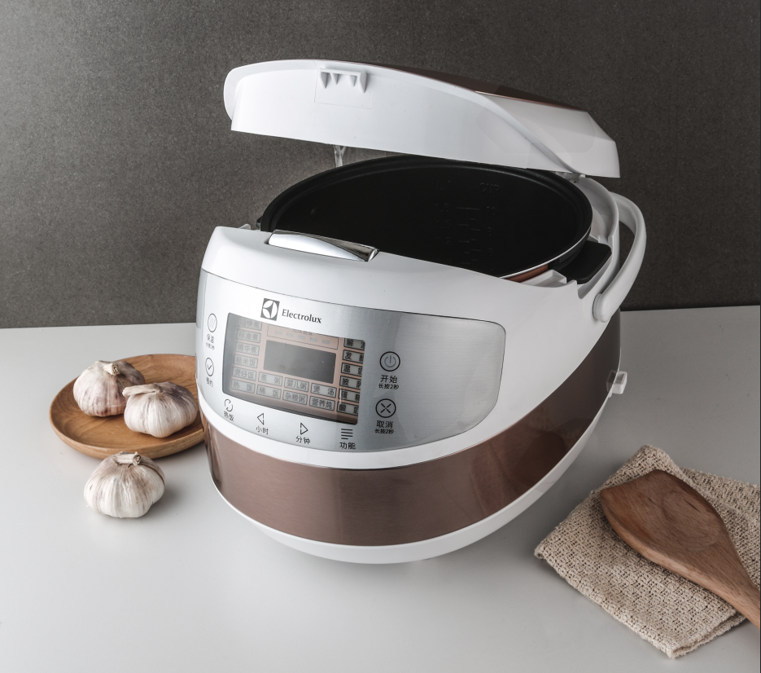


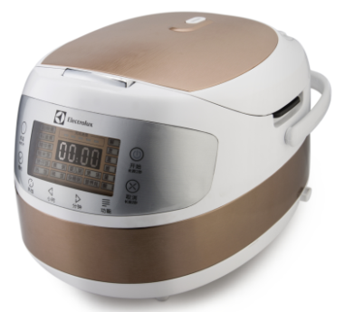
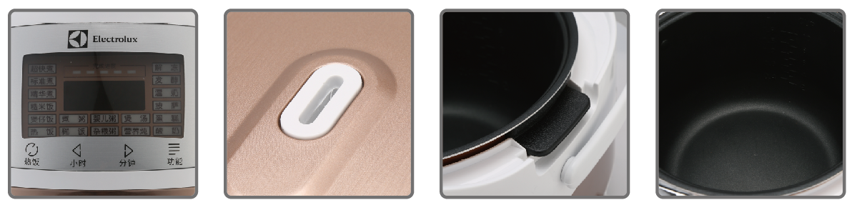
EGRC760
微电脑电饭煲
市场参考价 ：899.00
批发价：350.00
产品参数 ：860W 4L
装箱明细 ：1pcs/箱
包装尺寸 ：40×31×26.5cm
·超大IMD触摸控制，四位数码灯显示。
·内置蒸汽盖，防溢可拆卸清洗内盖。
·电镀开关按键，一键开关上盖。
·后置接水盒，上盖独立感温探头。
·防烫提手设计，安全放心。

